Slide 1
Persistência Objetos Relacionais
Problema da Impedância entre bancos de dados relacionais e sistemas orientados a objetos

Slide 2
O que é uma persistência?
Ato daquele que é persistente. Em computação, refere-se ao armazenamento não-volátil de dados.
Persistir dados significa armazená-lo(s) em algum local de modo que este possa ser recuperado.
Capacidade de um objeto de sobreviver fora dos limites da aplicação de software.
    Tecnologias atuais fazem isso através de sistemas gerenciadores de bancos de dados relacionais
    Existem outras!

Slide 3
O que é um modelo relacional?
É baseado em uma única estrutura de dados: a relação
  Relação é uma tabela com linhas (tuplas) e colunas (atributos), as quais contêm um tipo de dado simples especificado (se comportando do mesmo tipo/maneira)
Então, como armazenar objetos (advindos do software que foi feito em uma linguagem O.O) em banco de dados relacional?
  Este é o problema inicial
  Objetos podem ter estruturas complexas (exige esforço adicional (bi-direcional) na programação para adaptá-los ao modelo relacional)

Slide 4
Quais são as maneiras de se contornar o problema de impedância?
Aplicar design patterns específicos para persistência de objetos
Utilizar frameworks capazes de realizar o mapeamento objeto-relacional e vice-versa.

Slide 5
Qual a motivação disso tudo?
Aumento da necessidade de armazenar e processar dados complexos em bancos de dados relacionais
O tipo BLOB (Binary Long Object) tem a finalidade de armazenar informações de objetos grandes (arquivos multimídia)
  Consegue armazenar dados complexos como cadeias de bytes não interpretáveis.
    Não interpretáveis = indica que não é possível indexar uma coluna com esse tipo de dado, nem realizar query ou outras operações sobre essa coluna.
    Como tratar esta situação? Ou seja, esta é uma situação bastante restritiva que foi solucionada por meio de sistemas gerenciados de bancos de dados objeto-relacionados

Slide 6
Qual a motivação disso tudo?
Pesquisas voltadas a possibilidade de manipular tipos de dados complexos com o padrão SQL
  Solução: tornar os SGBDs extensíveis, isto é, permitir a adição, manipulação e a pesquisa eficiente de novos tipos de dados à medida que eles se fizessem necessários: assim surgiram os SGBDORs.
Estender = possibilidade de adicionar tipos de dados definidos pelo usuário (UDTs – User-defined-Datatypes), adicionar funções definidas pelo usuário (UDFs – User-Defined Functions), adicionar métodos de acesso definidos pelo usuário e alterar o otimizador de query que também deve ser extensível.

Slide 7



Quem comprou a ideia?
A tarefa de adicionar uma nova classe de objetos a um SGBD relacional não é uma tarefa trivial.
  Necessidade de definir o UDT
  Necessidade de desenvolver várias UDFs
  Especificar estatísticas para o otimizador de query
  Implementar algumas verificações e restrições
  Empacotar tudo isso e implantar (instalar) no Servidor de Banco de Dados
Dentre as aplicações restantes, grande parte será satisfeita com classes de objetos desenvolvidas por terceiros especializados. Além disso, acredita-se que os SGBDs vão incorporar os bons produtos desenvolvidos por terceiros. Atualmente, as classes ainda têm que ser portadas para cada SGBD. Será necessário um bom tempo e muita negociação para que as diferentes extensões de SGBD se tornem um padrão comum de implementação.

Slide 8
O surgimento de uma nova “Filosofia”
O que significa querer representar objetos complexos em um modelo relacional?
  Grandes números de tuplas e vários joins para reconstruir o objeto
Sistemas gerenciadores de bancos de dados orientados a objetos (SGBDOO).

Slide 9
SGBDOO
ORM – Object Relational Mapper (problemática)
SGBDOO
  Nova alternativa para persistir objetos
  Implementam de forma natural os modelos orientados a objetos
    Object, Equals, HashCode, Extends, Method, etc.
  Possuem mecanismos especiais para controlar transações entre objetos
  Possuem técnicas de armazenamento que facilitam a recuperação rápida de objetos complexos (clustering) e funções adicionais para coordenar atividades cooperativas, tais como mecanismos para avisar os usuários sobre mudanças de estado nos objetos
  Acesso aos objetos é mais versátil

Slide 10
NOSQL
Termo utilizado pela primeira vez em 1998, para dizer que este banco de dados não possuía uma interface SQL.
Antes de chegar ao modelo relacional, os desenvolvedores tentaram outros modelos, como hierárquico e de gráfico direcionado.
Para enfrentar os desafios que o modelo relacional propõe, Google e Amazon inventaram duas soluções alternativas: Big Table e Dynamo, nos quais eles diminuíram as garantias proporcionadas pelo Modelo de Dados Relacional para obter maior escalabilidade.
São diferentes sistemas de armazenamento que vieram para suprir necessidades em demandas onde os bancos de dados relacionais são ineficazes.
Apresentam características muito interessantes:
  alta performance
  Escalabilidade
  Replicação
  Suporte à dados estruturados e sub colunas

Slide 11
NOSQL
Surgiu devido a enorme necessidade de uma performance superior e de uma alta escalabilidade
Muito Tolerantes a erros
Toda informação estará agrupada no mesmo registro, ou seja, em vez de você ter o relacionamento entre várias tabelas para formar uma informação, ela estará em sua totalidade no mesmo registro.
Bancos de dados relacionais são muito restritos a isso
Para se conseguir isso em BDR é necessário a verticalização de servidores
NoSQL tem uma grande facilidade na distribuição horizontal, ou seja, mais dados, mais servidores, não necessariamente de alta performance.
Google é a grande utilizadora deste conceito (utilizar computadores de pequeno e médio porte para a distribuição dos dados)

Slide 12
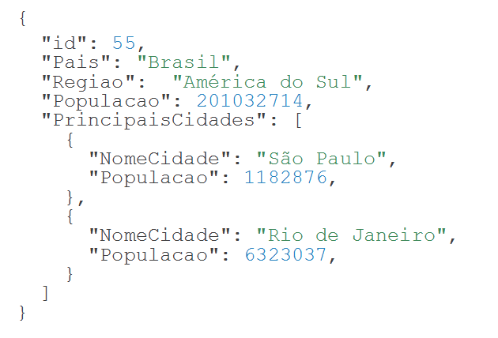
Exemplo de NOSQL

Slide 13
JPA – Java Persistence API
É uma abstração em cima do JDBC que torna possível a independência do SQL, automatizando a camada de persistência de um projeto.
Utiliza anotações para mapear os elementos, facilitando a POO na utilização de BDR.
As classes e anotações da API JPA estão no pacote: javax.persistence
Engines: Hibernate, TopLink, Kodo ...

Slide 14
Principais Componentes
ORM – Object Relational Mapping
  Permite mapear entidades e seus relacionamentos em objetos que podem ser persistidos
EntityManager
  Permite operações CRUD sobre o banco de dados
JPQL – Java Persistence Query Language
  Permite recuperar dados com uma linguagem de consulta orientada à objetos

Slide 15
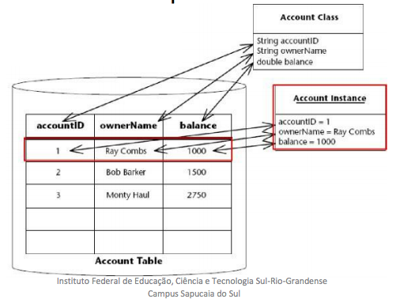
Entidade
A classe da entidade representa uma tabela do banco de dados
Um objeto da entidade representa uma linha na tabela

Slide 16
Principais Regras
A entidade deve ser anotada com @Entity da biblioteca javax.persistence.Entity;
A anotação @Id deve ser usada para criar uma chave primária simples
A classe entidade deve possuir um construtor sem argumentos o qual deve ser public ou protected
A classe entidade não pode ser um enum ou interface, apenas class é permitido
A classe entidade não deve ser final. Nenhum dos métodos ou variáveis de instância pode ser final

Slide 17
ORM – Mapeamento Objeto Relacional
Os nomes dos atributos são mapeados como nome das colunas, para mudar o nome use a anotação @Column(name=”nome”)
Para mapear os tipos de dados, as mesmas regras do JDBC são válidas
  Ex: String mapeia para VARCHAR(255)

Slide 18
ORM – Mapeamento Objeto Relacional
@Id
  Define uma chave primária
  Pode ser dos seguintes tipos:
  Tipos primitivos: byte, int, short, long e char
  Classes “wrapper”: Byte, Integer, Short, Long, Character
  Strings, números e datas: String, BigInteger e Date

Slide 19
ORM – Mapeamento Objeto Relacional
@GeneratedValue
  Define que a coluna tem um valor gerado automaticamente
  O atributo strategy, que define a estratégia de geração de valores incrementados, possui quatro valores válidos:
    SEQUENCE e IDENTITY: define uma coluna sequence ou identity, respectivamente.
    TABLE: instrui o provedor de persistência a usar uma tabela para armazenar a “semente” da sequencia. É criada uma tabela com duas colunas - uma contendo o nome (arbitrário) e a outra o valor
    AUTO: a escolha da estratégia para geração do chave é feita automaticamente
  Ex: @GeneratedValue(strategy = GenerationType.AUTO)

Slide 20
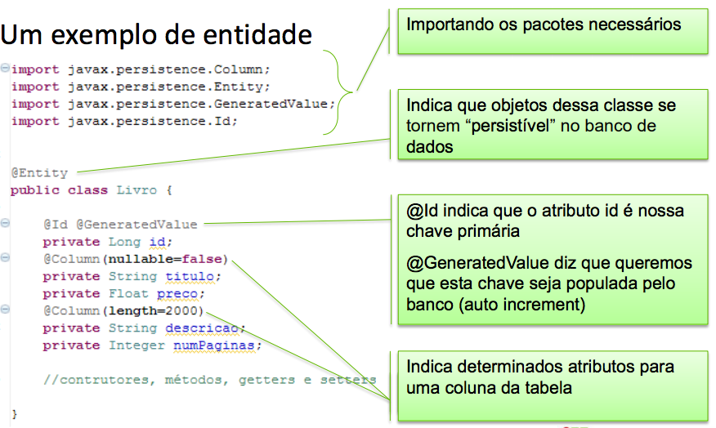


Slide 21
Tabelas
O nome da classe é mapeado como o nome da tabela, para mudar o nome use a anotação @Table(name = “livro")
A anotação @SecondaryTable permite que os atributos de uma Entidade (classe) possa ser distribuído entre mais de uma tabela
Colunas que não especificarem a sua tabela serão mapeadas para a tabela primária
Importante: considere questões de desempenho se optar por utilizar tabelas secundárias

Slide 22
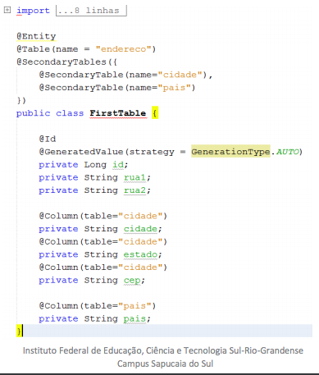

Slide 23
Trabalho em Grupo – SGBDOO
Grupo de no mínimo 2 e no máximo 3 alunos;
Os slides da apresentação deverão ser encaminhados via e-mail (bete.cmp@gmail.com).

Slide 24
Atividade – SGBDOO | NOSQL
Distribuição de Pontos:
  5 pontos pelo conteúdo apresentado;
  2 pontos pela pesquisa;
  2 pontos pela forma (desenvoltura) na apresentação;
  1 ponto pela presença na apresentação;
  O peso deste trabalho na nota final da N1 será discutido em momento oportuno.

Slide 25
Atividade – SGBDOO | NOSQL
Conteúdo do Trabalho
  Empresa Produtora
  Histórico e Época de Lançamento
  Características Gerais
  Características atendidas da Orientação a Objeto
  Plataforma de software utilizada para demonstração (Windows, Linux, entre outros …)
  Plataforma de hardware utilizada para demonstração
  Telas de instalação e do software (“Printadas”)
  Exemplo prático de implementação/utilização do SGBDOO

Slide 26
Temas
1. Cassandra / Caché
2. RavenDB / DB4O
3. CouchDB / Jasmine CA
4. MongoDB / JYD
5. Neo4j / Objectivity
6. OrientDB / Poet
7. Project Voldemort / ObjectStore – Excelon

Slide 27
Recursos
Acesse: (http://www.ibm.com/developerworks/br/library/os-apache-cassandra/#resources)
  Leia What goes around comes around (Michael Stonebraker e Joey Hellerstein, 2007), se tiver interesse na história das tecnologias de armazenamento.
  Leia Página de Introdução no Wiki do Cassandra para instalar o Cassandra, executá-lo com um único nó e ter uma visão geral de como configurar clusters com mais de um nó.
  Leia o artigo Cassandra - A Decentralized Structured Storage System (Avinash Lakshman e Prashant Malik, 2009) para entender a arquitetura do Cassandra mais detalhadamente.
  Leia mais sobre Big Table, da Google, e Dynamo, da Amazon.

Slide 28
Referências Bibliográficas
BARRY, D. K. ODMG 2.0: a standard for object storage. Component Strategies, New York, v. 1, n.1, p. 48-55, July 1998.
D’SOUZA, D. F.; WILSS, A. C. Objects, components and frameworks with UML : the catalysis approach. United States of America : Addison-Wesley, 1998.
FAYAD, E. M.; SCHMIDT, D. C. Object-oriented application frameworks. Communications of the ACM, New York, v. 40, n. 10, p. 32-38, Oct. 1997.
GAMMA, E. et al. Design patterns – elements of reusable object-oriented software. New York : Addison-Wesley, 1995.
HÜMMELGEN, M. Design patterns. Bate Byte, n. 89, p. 8-13, Ago. 1999.
IKEMATU, R.; GUIMARÃES, M. F. Adapter design patterns. Bate Byte, n. 69, p. 7-14, Out. 1997.
MARTINS, V.; VOLPI L M. Design patterns composite. Bate Byte, n. 75, p. 26, maio 1998.
OMG. Object Management Group. Disponível na Internet. www.omg.org.
ORFALI, R. et al. The essential client/server survival guide. New York : J. Wiley, 1996.
ORFALI, R. et al. The essential distributed objects survival guide. New York : J. Wiley, 1996.
RENNHACKKAMP, M. Extending relational DBMSs. DBMS, San Mateo, v. 10, n. 13, p. 45-55, Dec. 1997.
RW-Metro. Rogue Wave Software. Disponível na Internet. www.roguewave.com/metro.
SIEGEL, J. CORBA fundamentals and programming. New York : J. Wiley, 1996.
TPC. Transaction Processing Performance Council. Disponível na Internet. www.tpc.org.
VLISSIDES, J. M. et al. Pattern languages of program design. Reading : Addison-Wesley, 1996.

